Slide 1
Jak analyzovat kvalitativní data?

Slide 2

Hlavní principy
1. Induktivní postup
Nezačíná se s teorií, která se dokazuje. Spíše se začíná s oblastí studia a zkoumá se vše, co se v této oblasti vynořuje.“
(Glaser, Strauss: Grounded theory)
2. Souběžný sběr a analýza dat
3. Neustálé psaní poznámek
4. Srovnávání
Kritický přístup k datům, zájem především o to, proč participanti říkají to, co říkají
Analýza probíhá ve dvou krocích: Management dat + interpretace

Slide 3


Jak v praxi probíhá analýza?
Na začátku všeho je text nebo jiný dokument (co všechno je předmětem analýzy?)
Shromáždění a uspořádání dat
„Ponoření se“ do dat
Organizace dat, kódování s cílem vybrat to nejdůležitější, rozčlenit text na kousky. Postupujeme od otevřeného kódování (co se v datech děje?) po zaměření kódování
Revize a přepracovávání kódů

Slide 4
5. Od kódů k tématům, kategoriím a vztahům mezi nimi. Kusy textu označené jaké významné se propojují
6. Během celého procesu výzkumník píše poznámky a postupně tak kategorie rozpracovává a vytváří teorii, kterou ověřuje a rozpracovává dalším sběrem dat a analýzou
7. Analýza jako vytváření nového textu na podkladě posbíraných dat – redukce dat, expanze textu výzkumníka
8. Pozor, analýza je vedena zájmem o významy spíše než o fakta!

Slide 5
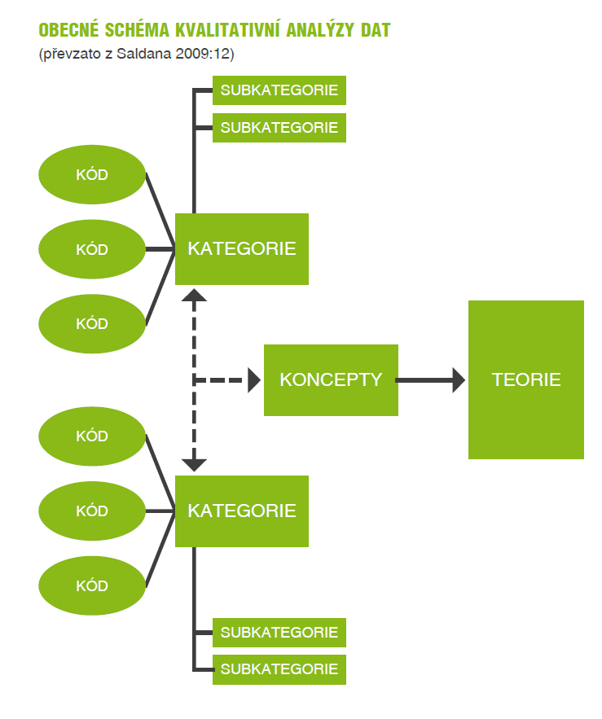
Toušek 2012: 86

Slide 6
Kódování
Zdrojem kódu je:
Naše vlastní pojmenování
Pojmenování participantů
Teoretický pojem

Slide 7
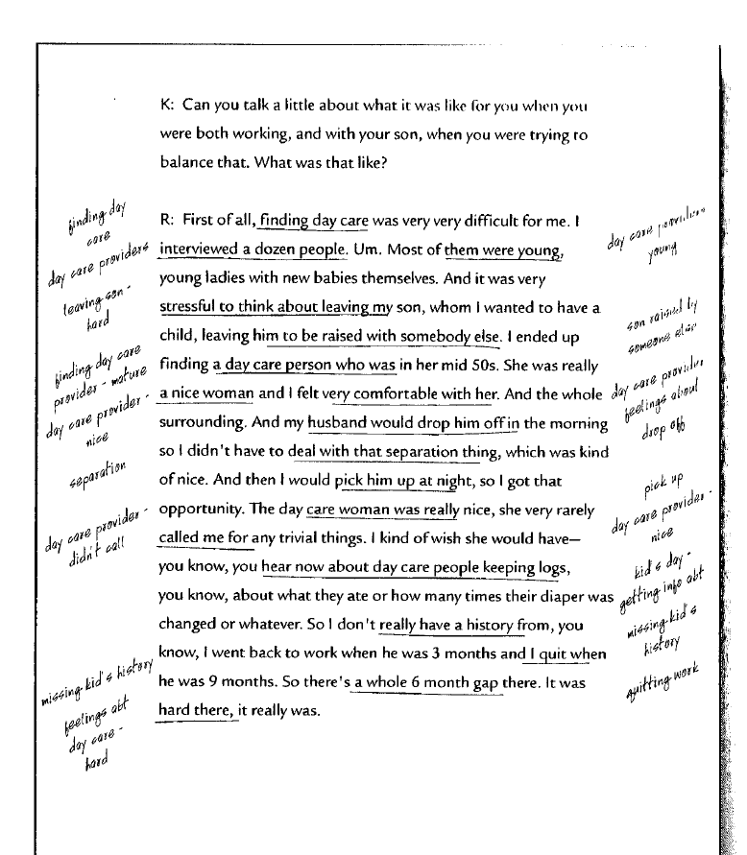
ESTERBERG, Kristin G. Qualitative methods in social research. Boston: McGraw-Hill, 2002.

Slide 8
Příklad kódovacího schématu
Projekt o zkušenostech lidí s osteoporózou
1. Diagnóza | 2. Léčba | 3. Zvládání | 4. Informace a podpora | 5. Komunikace s lékaři | 6. Každodenní život
První příznaky | Léky | Léčba bolesti | Zdroje informací | Komunikace v průběhu diagnózy | Problémy s mobilitou
Diagnostická vyšetření | Chirurgická řešení | Cvičení | Zdroje podpory | Komunikace v průběhu léčby | Doprava
Reakce na diagnózu | Rehabilitace | Organizace léčby | Rodina jako podpora | Změna lékaře | Práce a peníze
 |  |  | Svépomocné skupiny |  | Sociální život
 |  |  |  |  | Přizpůsobení domácnosti

Slide 9
Nestačí konstatovat, že to, co říkají naši respondenti, je zajímavé, ani vlastními slovy opakovat nebo převyprávět datový úryvek.
Proč naši respondenti říkají to, co říkají nebo dělají to, co dělají?

Slide 10
Interpretace dat: hledání indikátorů (datových fragmentů), konceptů a kategorií
„Co dělám, když se dcera dívá na televizi? Stojím v kuchyni a umývám nádobí, nebo uklízím, vysávám, nebo tak. Abych ji třeba nenudila tím, že já nemám čas, že teď se jí nemůžu věnovat“
Kód/koncept: potřeba získat čas
Kategorie: rodičovské potřeby

Slide 11
„Čtení“ dat
Pozor na kritičnost k vlastním „analýzám“ a manifestním motivacím aktérů, informace z rozhovoru neinterpretujeme takto:
XY to udělal, proto, že…“
ale „XY popisuje svou motivaci jako ….“
Příklad: Výzkum rodinné socializace dětského diváctví
Jak často se vaše dítě dívá na televizi?
„Já myslím, že on docela málo. Tak ke svému věku přiměřeně. Že znám hodně známejch, že mají tu televizi zapnutou pořád. A pořád to tam hrčí, ať je tam, co chce.“

Slide 12
Interpretace dat: Příklad výzkumu bezdomovectví (Holpuch, 2011)
Tak já tomu koši nebo tý popelnici moc nedám... já se přiznám, já ale načíhnu, to je pravda, načíhnu. Třeba včera sem načíhnul na letišti, jo, tam jsem byl do půlnoci, až po půlnoci vyhazujou. Tak jsem tam načíhnul, po půlnoci, do koše a teď jsem tam a co to je, něco koženýho a ona peněženka. Tak jsem nelenil. To jsem řikal, to už je jedno, že si ušpinim ruku, ale co když je tam třeba tisíc korun. Tak jsem tam šáhnul, no. Jináč já tam nešahám takhle jen tak. (Saša)
Saša se vůči pasivním dlouhodobým bezdomovcům vymezuje, avšak sám už zakusil některé z jejich vzorců chování. Přestože si určité bezdomovecké techniky přežití už osvojil, rámec, v němž o nich hovořil, byl prosycen studem a potřebou ospravedlnit se.
Symbolické ušpinění ruky, jež je způsobeno sáhnutím do odpadkového koše, přede mnou Saša důrazně ospravedlnil předmětem svého zájmu a naléhavostí situace. Následně celou pasáž uzavřel vymezením se vůči této praktice: "já tam nešahám takhle jen tak". Avšak poté, co jsem vyjádřil tuto pozitivní zpětnou vazbu: "To v podstatě pro ty lidi, když jsou v takovýchto situacích, tak je to nutnost tyhle věci dělat." Saša pokračoval:

Slide 13
No, třeba ráno mě rozčílil jeden c... é... Rom, já byl unavenej z tramvaje, už bylo světlo, bylo čtvrt na sedm asi a jeden Rom vychází na Václaváku z toho, z metra, a já jsem načíhnul, měl jsem takovou chuť divnou, víte, takovej nevyspalej, nervozní, teď cigaretu jsem neměl, ani vajgla zrovna. Jsem řikal, Ježiši Kriste, kdyby aspoň v tom koši byl buřt, bych si rád zakous, mně by to už bylo jedno, jsem takhle načíhnul a von, šla parta tři, jo, tři Romové šli, z metra vycházeli. A jak von to řek ten jeden, já byl rozčilenej, víte, nervózní jsem byl, nevyspalej. A von řek, co vidíš...tak nebo co tam hledáš tak hezkýho. Já jsem se naštval a řek jsem mu, to víš, koukám, jak je tam nasráno a šel jsem pryč [smích] ne, s prominutim, jsem byl rozčilenej, tak jsem mu řek, koukám, jak je tam nasráno. (Saša)
Saša při vyprávění o hledání jídla v koši opět zdůrazňuje výjimečnost situace. Když říká, "mně už to bylo jedno", vyjadřuje odhodlání prolomit normu, kterou běžně ctí. Tento počin ospravedlňuje svou špatnou psychickou kondicí. Nicméně svůj záměr nedokončil, díky náhodnému strážci společenských norem - zmíněnému Romovi, který jej sarkastickou poznámkou upozornil, že se chystá udělat něco zakázaného. Jelikož zdroje Sašovy sebeúcty byly v ten moment stále v souladu s jeho dřívějším životem a hledání jídla v koši bylo s jeho hodnotami v rozporu, musel volit mezi nasycením se a sebeúctou. Tím, že Saša dotyčnému řekl: "To víš, koukám, jak je tam nasráno", a šel pryč, přede mnou hrdě potvrdil, že si tenkrát zvolil druhou možnost.

Slide 14
Psaní poznámek: Procedurální
Kód „pocity týkající se pečovatelek“ zahrnuje všechny typy emocí nebo hodnocení, které informantky používají ve vztahu k těm, kdo pečují o dítě. To znamená hodnocení, že chůva je „milá“ nebo že ji informantka „má ráda“ atd. Týká se to také pocitů ohledně pečovatele/ky jako osoby. Nezahrnuje to pocity, které informantka má ohledně umístění svého dítěte do instituce nebo pocitů kolem odvádění a vyzvedávání dítěte.
Kód „odvádění a vyzvedávání“ zahrnují cokoli, co informantky říkají ohledně každodenního dávání dítěte do zařízení a vyzvedávání jej. Například: „Vyzvedávání jsem ráda nechala na partnerovi“ nebo „Ráda chodím trochu dřív, abych se mohla podívat, jak si dcera hraje s ostatními“.
ESTERBERG, Kristin G. Qualitative methods in social research. Boston: McGraw-Hill, 2002.

Slide 15
Psaní poznámek: Analytické
Předávání dětí do péče: Zdá se, že moment „odevzdávání“ dětí představuje pro matky, se kterými jsem mluvila, velký problém. Někteří z rodičů se nejspíše cítí špatně, protože nechávají dítě celý den v zařízení (cítí se jako špatné matky?) a odevzdávání je těžké. To je zřejmé například u Roz („Nezvládám to, když pláče a křičí, ať nikam nechodím). Ale například Lea říká „Je skvělé vidět, jak se dcera vrhá učitelce do náruče, má ji hrozně moc ráda“. Souvisí to nějak s kvalitou zařízení? Nebo s pocity rodičů ohledně rodičovství obecně? Nebo s pocity rodičů týkající se práce – matky, které si práci užívají víc (nebo víc potřebují peníze?). Tohle je třeba ještě zkontrolovat v terénních poznámkách.
ESTERBERG, Kristin G. Qualitative methods in social research. Boston: McGraw-Hill, 2002.

Slide 16
Co se vlastně čeká? Výstupy z kvalitativního výzkumu
Seznam a podrobný popis klíčových témat
Teorie, hypotézy k dalšímu ověřování
Chronologie, sekvence
Schéma, model
Typologie, kategorizace

Slide 17
Závěr z kvalitativního výzkumu
Typ zobecnění
Práce s dalšími zdroji
Nezbytnost čtení k psaní

